Slide 1
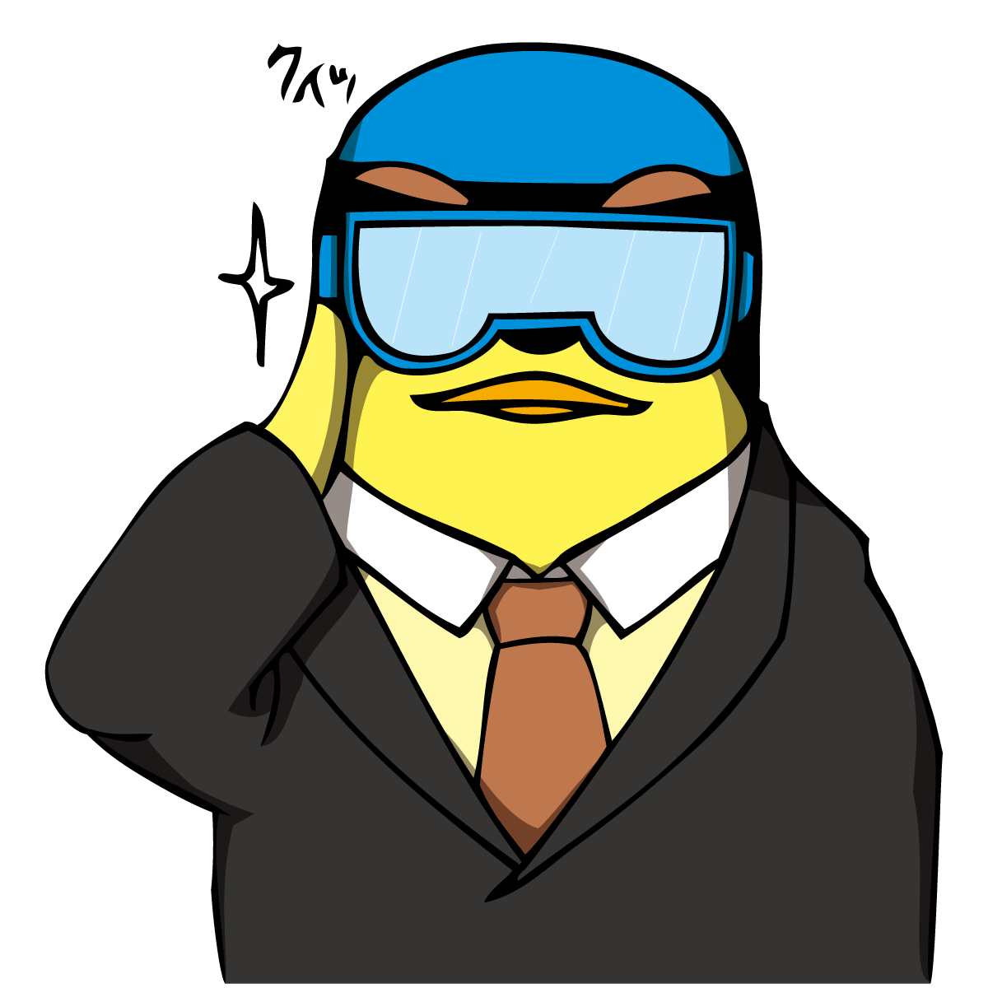
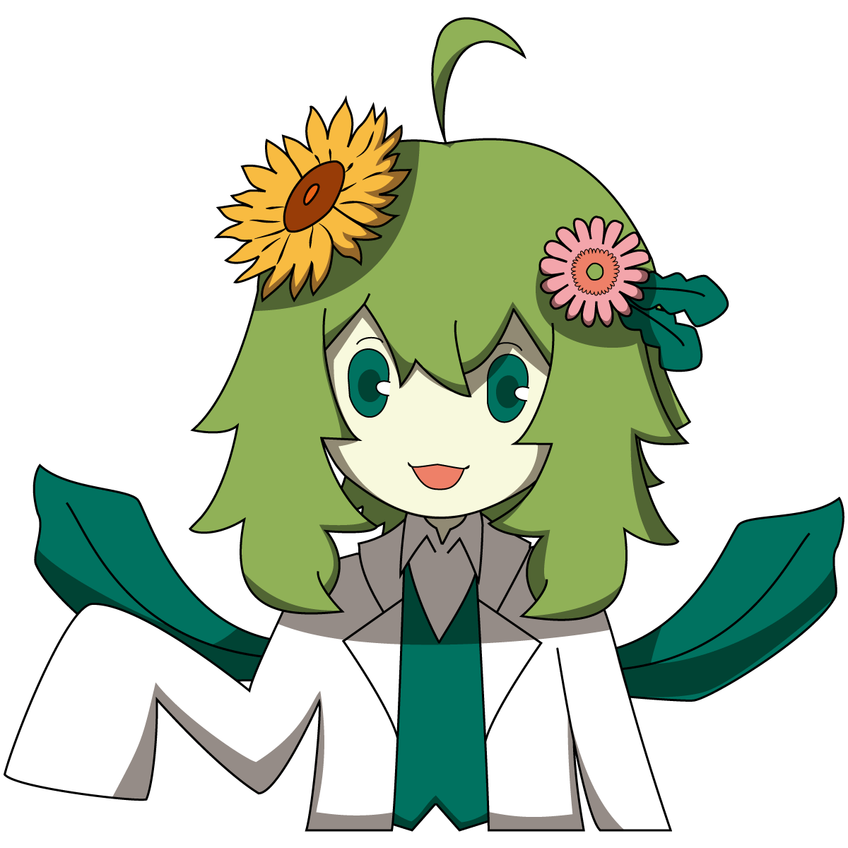
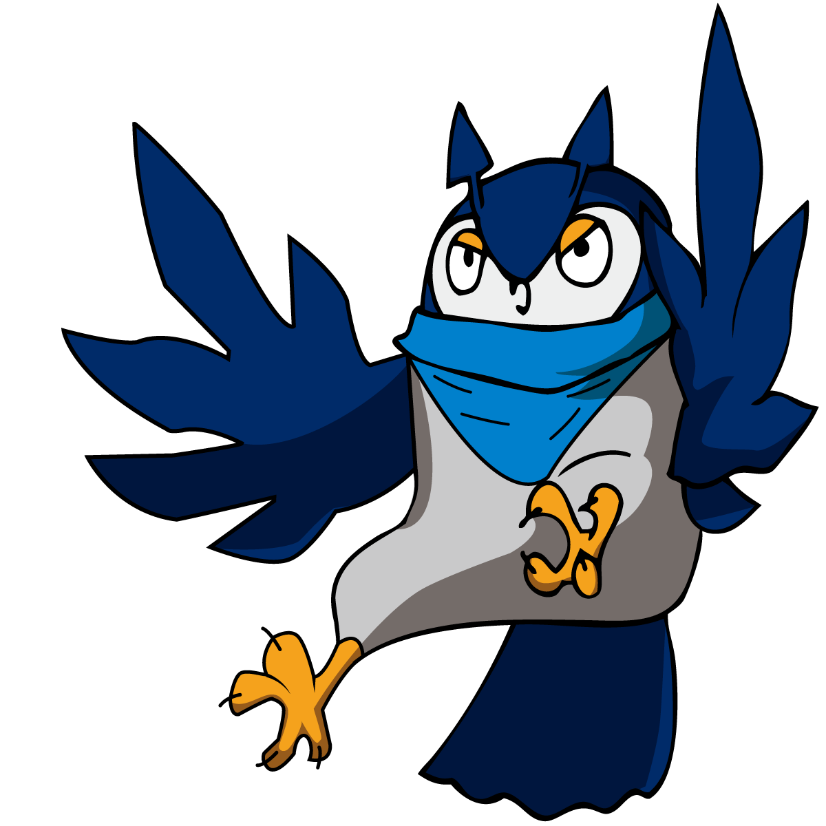
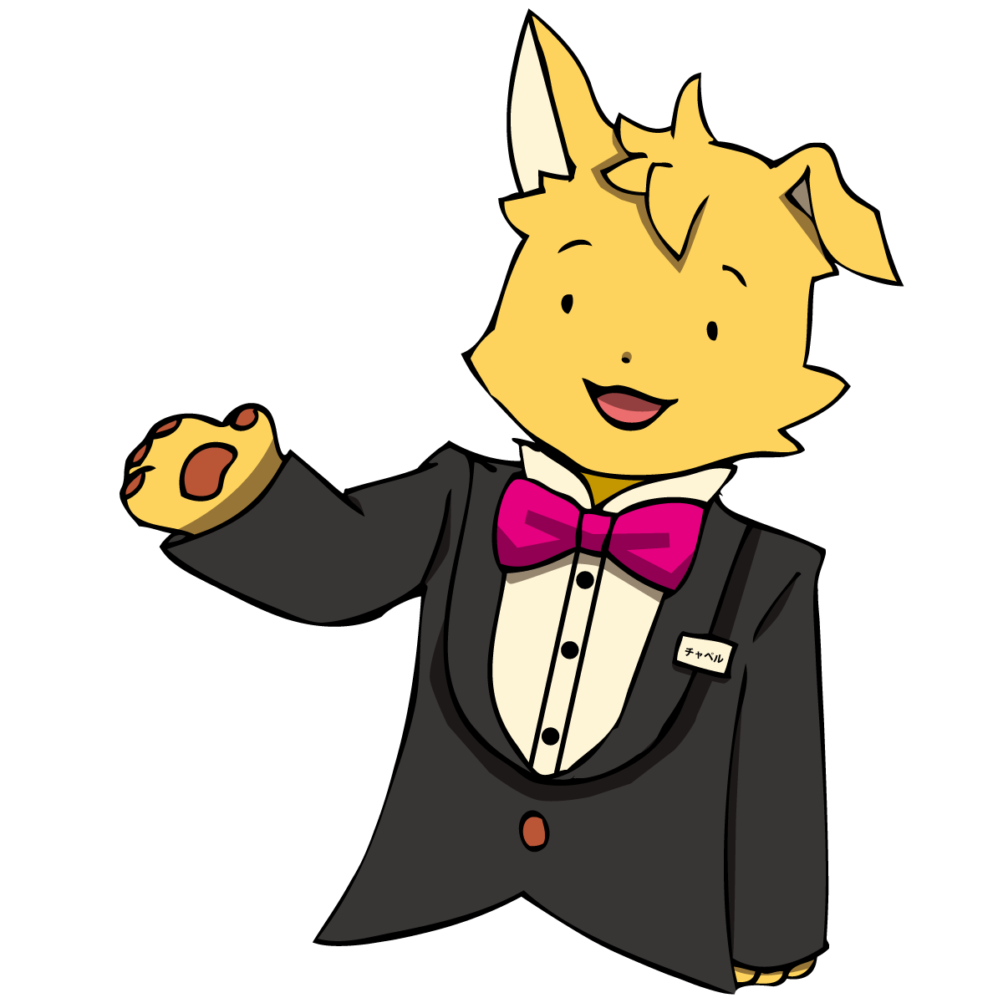
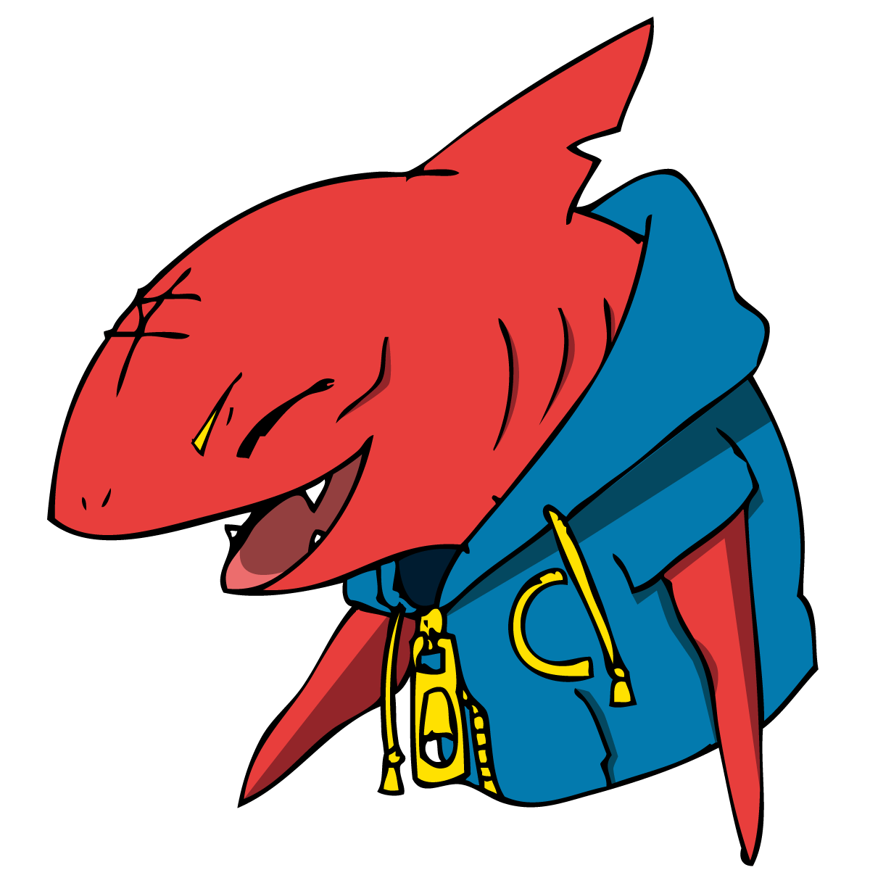
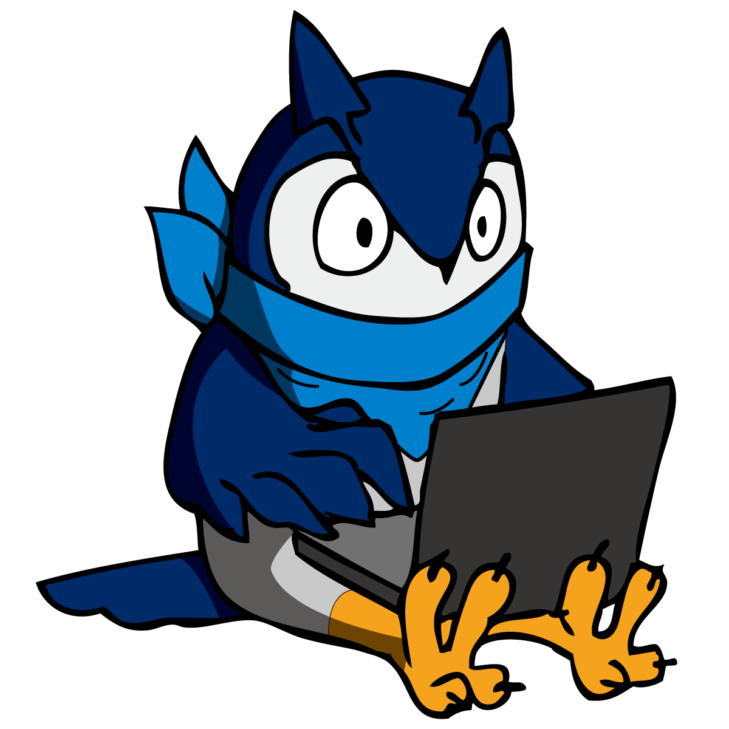
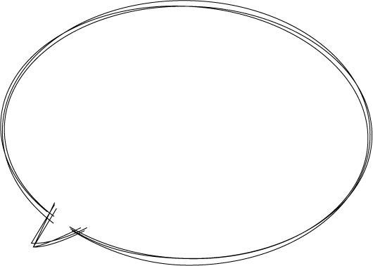
東北
秋田県秋田市
２９９
森のくまさん
秋田コア ビジネスカレッジ ＆ ADK富士システム株式会社
☆ チーム紹介
☆ モデルの概要
「森のくまさん」は、情報処理の勉強をしている学生5人と、ADK富士システム株式会社の皆さんで構成されたチームです。学生たちは「個性」が豊かですが、企業の方のアドバイスにより次第にまとまっていくことができました。
選択課題は、「コースを完走する」。流れは以下の通りです。
1枚目 走行戦略 | 「要件と開発目標」そして「走行戦略」 について表現しました。
2枚目 機能 | どんな「機能」が必要なのかを整理しました。
3枚目 構造 | シンプルな「構造」を明らかにしました。
4枚目 ふるまい | おしとやかな「ふるまい」を実現します。
5枚目 実験と検証 | 「実験と検証」の成果をまとめました。
コンセプトシートとモデリングシートに登場するキャラクタは、それぞれ我が校の学科を代表するキャラクタです。
高度ITエンジニア科
コーディー
医療事務科
メディカ
情報システム科
コロン
ホテル・ブライダル科
チャペル
ビジネスキャリア科
カリク
☆ 組込み、そしてモデリングの未来へ一言
ロボットを自由自在に制御するためには、プログラミング技術だけでは対応できません。それに加えてモデリングや各技術要素がしっかりと機能するには、どんな勉強をしていけばよいのか、そして、ITに携わる技術者にとって組込みシステムを作る意義とは何かを考えていきましょう。
☆ 設計思想
私たちは、「どんなコースでも変わらない走りを」をコンセプトにアイディアを膨らませました。
☆ コンテストにかける意気込み、アピール
自分たちの「狙い通り」に進めることができたか、それは、
☆ モデルのここに注目！
来年も、再来年も、
まったく「同じ」プログラムで走り切ることができる設計を
心掛けています。
汎用性・適応力の高さはどこからくるのかに注目です!!!。
優勝よりも重要な成果です。

